Slide 1
Приставки и суффиксы
Презентация к уроку русского языка
УМК «Перспектива»
2 класс
Составила учитель начальных классов
МБОУ «Юхмачинская СОШ»
Калимуллина Р.Р

Slide 2
Приставка-это часть слова, образующая новые слова.
Шел за- при- по- на- у- ходить при- у- за- на- пере- вы-

Slide 3


Придумай и запиши слова с корнем
грусть
бинт
здоров
Не ошибись!

Slide 4

Внимание !
Будь вежлив!
Рассердиться
разозлиться
рассерженный
озлобленный
Придумай слова омонимы к данным словам.

Slide 5
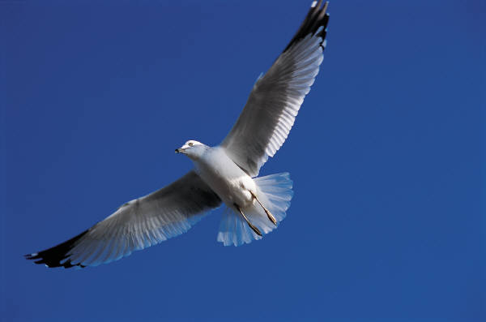
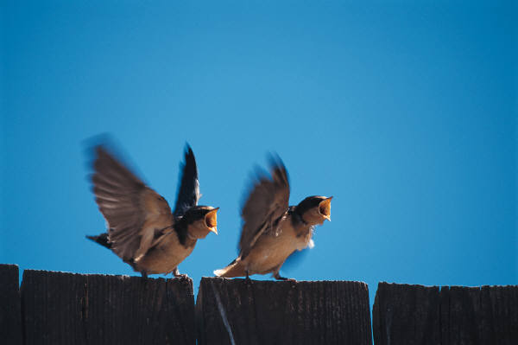
Придумай предложения
Летает
Прилетели
Улетают
Залетели
Налетела
Отлетела

Slide 6

Придумай слова
Про
На
От
Вы
Рас
след

Slide 7

Суффикс-это часть слова, образующая новые слова.
к
ручка
речка
ок
сучок
комок
ик
мячик
ослик
мячик

Slide 8
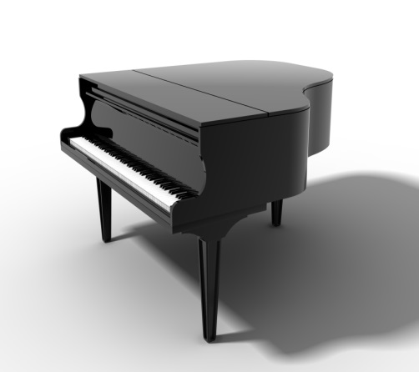

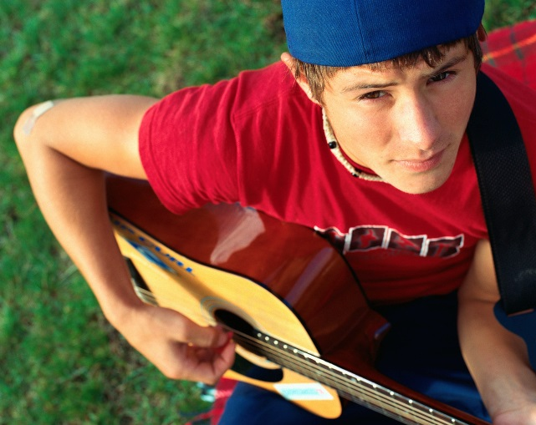
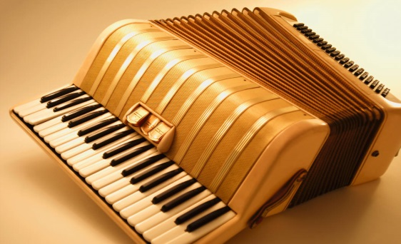
Придумай слова с суффиксом
- ист

Slide 9

Копилка суффиксов
ушк
ишк
юшк
еньк
оньк
иньк
ин
ищ
тель
ов
ск
б

Slide 10

Игра «Расшифруй»
тельписа
никучеб
тельучи
баучё
абжурд

Slide 11
Молодцы!
Вы справились!

